Slide 1
SJBook
스프링 포트폴리오

Slide 2
목차
CONTENTS
01
기획의도
02
기본개발환경
03
요구사항 정의서
04
UI설계
05
DB설계
06
기술상세
07
개발자테스트

Slide 3
01 기획의도
쇼핑몰의 기본 사이클(검색-구매-리뷰)을 수행할 수 있는 사이트
포트폴리오 주제는 ‘책 쇼핑몰＇을 선정하였습니다. 해당 책 쇼핑몰은 제가 자주 사용하던 교보문고를 롤모델로 하였습니다.
해당 주제를 선정한 이유는 자바 개발자 과정에서 배운 java, javascript, jsp, HTML, CSS, MYSQL , Spring과 회원가입, 로그인, 검색, 검색 필터, 게시판 등 제가 배웠던 모든것을 사용해 볼 수 있는 소재라고 생각하였기 때문입니다.

Slide 4
02 기본개발환경
Software
Eclipse Oxygen, PowerPoint, HTML5, CSS3, Jquery, Mysql(8.0.18), Tomcat 8.5, Spring framework(5.0.7), JAVA(1.8), Maven tool
Server Computer
Server Computer
OS : Window10 64bit
CPU :Intel(R) Core(TM) i7-9750H
RAM : 16GB
SSD : 500GB
OS : Window10 64bit
CPU :Intel(R) Core(TM) i7-9750H
RAM : 16GB
SSD : 500GB

Slide 5
03 요구사항 정의서
ID | 이름 | 내용 | 유형 | 품질 속성 | 우선 순위 | 중요도 | 출처 | 관련 부서 | 전제 조건 | 관련 요구사항 | 버전 | 수용 여부
BS-001 | 메인화면 로그인 배치 로그인 페이지 | 메인화면 상단 우측 "로그인"이 적힌 아이콘을 배치한다. 클릭을 하면 로그인을 위한 페이지로 변환된다. 로그인 페이지의 구성은 중앙에 로그인을 하기위해 필요한 "아이디"칸, "비밀번호"칸 과 기입후 완료를 위한 "확인"아이콘을 배치한다. 그아래엔 회원가입을 위한 "회원가입" 아이콘, "아이디 찾기", "비밀번호 찾기" 아이콘 3개를 배치한다. | 비기능 | 화면 | 필수 | 10 | 김서진 | 디자인팀 | - | 적절 | ver.1 | 수용
BS-002 | 로그인 기능 | BS-001 에서 기술한 로그인 페이지에서 "아이디" 와 "비밀번호"를 기입후 "확인"을 누르면 데이터베이스의 회원정보에 근거하여 로그인이 진행된다. | 기능 | N/A | 필수 | 11 | 김서진 | 기술팀 | - | 적절 | ver.1 | 수용
BS-003 | 회원가입(화면구성) | BS-001 에서 기술된 아이콘 클릭후 회원가입 진행을 위한 페이지로 변환된다. 화면의 구성은 "아이디", "비밀번호", "비밀번호 확인", "남성/여성", "생년월일" "주소"등의 기입란을 배치한다. 아래에 "본인인증(이메일)", "본인인증(통신사)" 와 "회원가입 완료" 아이콘을 배치한다. | 비기능 | 화면 | 필수 | 3 | 김서진 | 디자인팀 | - | 적절 | ver.1 | 수용
BS-004 | 회원가입(화면구성) - 1 [아이디 중복확인] | BS-003의 "아이디" 기입란 옆 중복확인 아이콘을 배치한다. | 비기능 | 화면 | 필수 | 4 | 김서진 | 디자인팀 | BS-003 | 적절 | ver.1 | 수용
BS-005 | 회원가입 본인인증, 비밀번호 찾기, 아이디찾기 [통신사통한 본인인증] | BS-003의 "휴대전화(본인인증)"아이콘을 클릭하면 통신사를 통한 본인인증이 진행된다. | 인터페이스 | - | 희망사항 | 47 | 김서진 | 기술팀 |  | 적절 | ver.1 | 보류
BS-006 | 회원가입(데이터베이스 저장) | 회원가입 진행 페이지(BS-003)의 기입란을 작성후 "확인"을 누르면 회원가입이 진행된다. 회원가입 진행 페이지 기입한 정보를 기반으로 해당 가입자 정보가 데이터베이스에 저장된다. | 기능 | - | 필수 | 9 | 김서진 | 기술팀 | BS-025 BS-003 | 적절 | ver.1 | 수용
BS-007 | 마일리지 | 회원이 책을 구매진행할시 해당 구매금액의 3%를 데이터베이스에 마일리지로 처리한다. 해당 마일리지는 책을 구매시 현금과 같이 사용이 가능하다. 구매 진행시 "마일리지 적용 체크박스"를 체크를 하면 마일리지액 만큼 차감한 금액이 결제되도록 적용된다. 해당 마일리지는 적립된 날짜를 기준을 6개월 경과시 삭제된다. | 기능 | - | 선택 | 32 | 김서진 | 기술팀 | BS-025 BS-012 | 적절 | ver.1 | 수용
BS-008 | 검색창 메인페이지 배치 | 메인페이지 상단부 중앙에 검색을 할수 있는 기입란을 배치한다. 해당검색 란 오른쪽에 희망하는 검색 필터를 가진 "콤보상자"를 배치한다. 검색란 옆에 "확인" 아이콘을 배치한다. 콤보상자의 목록으로는 "책제목", "출판사", "작가" 등이 있다. | 비기능 | 화면 | 필수 | 12 | 김서진 | 디자인팀 | - | 적절 | ver.1 | 수용
BS-009 | 검색 | 검색란(BS-008)에 자신이 찾고자 책의 정보(제목, 작가 등)을 기입후 "확인 아이콘"(BS-008) 누르거나 혹은 키보드 "enter"를 누를시 해당정보를 가진 책목록이 검색 된다. ※찾고자 하는 정보의 일부(부분단어, 주요문구)를 적더라도 그와 가장 유사한 정보를 가진 책목록이 검색된다. | 기능 | - | 필수 | 13 | 김서진 | 기술팀 | BS-025 BS-008 | 적절 | ver.1 | 수용
BS-010 | 검색 필터 | 검색란에 희망하는 글자를 기입후, 콤보상자(BS-008)을 선택한뒤 "확인"을 마우스로 누르거나 혹은 키보드 "enter"를 누를시 콤보상자 선택되어진 주제로 필터된 상품이 검색된다. | 기능 | - | 선택 | 14 | 김서진 | 기술팀 | BS-025 BS-008 | 적절 | ver.1 | 수용
BS-011 | 책 페이지 구성 | "검색" 혹은 "메인페이지" 에 구매희망 또는 관심이 가는 책을 클릭을하였을시 해당 책에관한 정보가 떠있는 페이지로 변환된다. 해당페이지의 구성은 책의 이미지, 책의 가격, "구매"기능을 가진 아이콘, "관심상품" 아이콘, "장바구니 담기" 아이콘, 해당책의 정보(목차, 요약 등) 으로 구성된다. 하단에는 해당제품에대한 고객들의 의견(댓글)과 평점이 있다. 그 아래에는 댓글을 달수 있는 "칸"과 평점을 매길수 잇는 색이 없는 "별표"가 잇고 그옆에 "등록"아이콘이 잇다. | 비기능 | 화면 | 필수 | 17 | 김서진 | 디자인팀 | BS-028 | 적절 | ver.1 | 수용

Slide 6
03 요구사항 정의서
ID | 이름 | 내용 | 유형 | 품질 속성 | 우선 순위 | 중요도 | 출처 | 관련 부서 | 전제 조건 | 관련 요구사항 | 버전 | 수용 여부
BS-012 | 구매 페이지 | "구매"아이콘(BS-011, BS-045)을 클릭시 구매진행 페이지로 변환된다. 해당페이지는 "주문상품 정보" "배송지 정보" "결제정보" 로 구성된다. 결제정보 항목에 회원의 마일리지 현재액을 확인할수 있는 칸이 있고 그옆에 "마일리지 적용" 이라는 문구와 함께 "체크박스"를 배치한다. ※ 주문상품 정보 : 구매를 희망한 제품의 정보(이미지, 책제목, 가격) 을 표시한다. ※ 배송지 정보 : "주문하신분" "배송지 정보" "배송시 희망사항"을 기입할수 있다. | 비기능 | 화면 | 필수 | 19 | 김서진 | 디자인팀 | BS-011 | 적절 | ver.1 | 수용
BS-013 | 구매수단 | 결제정보(BS-013)을 통해 결제수단을 선택후 결제가 진행될수 있도록 한다. 결제수단은 휴대폰, 통장, 카드으로 구성하고 각 해당 회사와 연동할수 있도록 계약을 진행한다. 구매수단 선택이 완료가 된다면 자사의 데이터베이승 해당 해원이 제품을 "구매"한것으로 전산 처리를 진행한다. | 인터페이스 | - | 희망사항 | 48 | 김서진 | 기술팀 |  | 적절 | ver.1 | 보류
BS-014 | 상단부 카테고리 구성 | 메인페이지 검색란 아래에 다음과 같은 카테고리로 구성한다. "국내도서", "외국도서" eBook"으로 구성한다. 해당 카테고리에 마우스를 이동시 해당 카테고리내의 세부 카테고리 목록(장르별)이 뜬다. | 비기능 | 화면 | 선택 | 20 | 김서진 | 디자인팀 | - | 적절 | ver.1 | 수용
BS-015 | 메인페이지 평점 좋은 책&신간 배치 | 메인페이지에 평점 순위 와 금주의 신간을 배치할수 있는 공간을 둔다. | 비기능 | 화면 | 선택 | 22 | 김서진 | 디자인팀 | - | 적절 | ver.1 | 수용
BS-016 | 메인페이지 상품광고 배치 | 메인페이지 최상단에 제품 광고를 배치한다. | 비기능 | 화면 | 선택 | 30 | 김서진 | 디자인팀 | - | 적절 | ver.1 | 수용
BS-017 | 메인페이지 책 리뷰 배치 | 회원이 책에대한 리뷰를 한 게시물이 메인페이지에 노출될수 있도록 공간을 할당한다. | 비기능 | 화면 | 선택 | 29 | 김서진 | 디자인팀 | BS-021 | 적절 | ver.1 | 수용
BS-018 | 하단부 카테고리 배치 | 메인페이지 최 하단부에 "마이룸" , "FAQ", "광고문의"를 배치한다. 클릭시 해당 페이지로 이동한다. | 비기능 | 화면 | 선택 | 26 | 김서진 | 디자인팀 | - | 적절 | ver.1 | 수용
BS-019 | 책 평점 및 댓글 | 책페이지(BS-011)에 댓글과 평점을 클릭 후 "확인"아이콘을 클릭하면 댓글과 평점이 등록된다. ※평점 : 별표를 클릭시 준 점수만큼 별표가 노락색으로 표시된다. 별5개는 5점만점을 뜻하고 별반개는 0.5점을 뜻한다. 0.5점 단위까지 점수를 절수 잇다. | 기능 | - | 필수 | 18 | 김서진 | 기술팀 | BS-011 | 적절 | ver.1 | 수용
BS-020 | 메인페이지 평점 좋은 책 -기능 | 데이터베이스에 등록된 각 책들의 평점을 기반으로 순위를 매기List가 만들어진다. 해당 List는 메인페이지 평점 좋은 책 란(BS-015)에 표시되는 데이터가 된다. | 기능 | - | 선택 | 24 | 김서진 | 기술팀 | BS-025 BS-015 | 적절 | ver.1 | 수용
BS-021 | 블로그 게시판 기능 | 회원이 책에대한 리뷰를 작성할수 있는 블로그 게시판을 만든다. | 기능 | - | 선택 | 28 | 김서진 | 기술팀 | - | 적절 | ver.1 | 수용
BS-022 | 배송위치 확인 | 택배사들과 제휴하여 책을 구매한 고객이 자신의 상품의 위치를 실시간으로 확인할수 있도록 한다. | 인터페이스 | - | 희망사항 | 49 | 김서진 | 기술팀 |  | 적절 | ver.1 | 보류

Slide 7
03 요구사항 정의서
ID | 이름 | 내용 | 유형 | 품질 속성 | 우선 순위 | 중요도 | 출처 | 관련 부서 | 전제 조건 | 관련 요구사항 | 버전 | 수용 여부
BS-023 | 공지사항 페이지 | 홈페이지 운영자가 공지를 게시할수 있는 게시판을 만든다. | 비기능 | 화면 | 선택 | 23 | 김서진 | 디자인팀 | - | 적절 | ver.1 | 수용
BS-024 | FAQ 페이지 | 고객들이 자주 묻는 질문들과 답에 대한 항목과 고객들이 문의를 할수 있는 게시판을 만든다. | 기능 | - | 선택 | 27 | 김서진 | 기술팀 | - | 적절 | ver.1 | 수용
BS-025 | 데이터 베이스 구축 | 자사가 보유하고 있는 상품들의 목록 및 재고수량 현황 및 입출입현황을 실시간으로 확인할수 있고 저장될수 있는 데이터베이스를 구축한다. 회원에 대한정보, 홈페이지 기록되는 모든 유의미한 데이터또한 저장된다. | 기능 | - | 필수 | 1 | 김서진 | 기술팀 | - | 적절 | ver.1 | 수용
BS-026 | 회원 유일성 | 회원은 유일한ID를 가져야한다. | 기능 |  | 필수 | 2 | 김서진 | 기술팀 | - | 적절 | ver.1 | 수용
BS-027 | 메인페이지 상단 카테고리 배치 기능부여(필터기능) | 메인페이지 상단 카테고리 클릭시 해당 카테고리 주제를 기준으로 필터되어진 상품을 검색한다. ※ 카테고리 마우스 이동시 더세분화된(장르별)카테고리를 클릭하여도 더세분화되어 필터된 결과가 검색된다. | 기능 | - | 필수 | 21 | 김서진 | 기술팀 | BS-025 BS-014 | 적절 | ver.1 | 수용
BS-028 | 검색 후의 화면페이지 구성 | 검색후(BS-012, BS-028) 페이지는 검색을 원한 책들의 이름, 가격, 평점 등 요약된 정보로 구성된다. | 비기능 | 화면 | 필수 | 15 | 김서진 | 디자인팀 | BS-009 | 적절 | ver.1 | 수용
BS-029 | 검색 후의 화면페이지 구성 -2(책 순서) | BS-029에 표현되는 책상품들의 순서는 데이터베이스에 기록된 각 상품들의 판매량수를 기준으로 한다. | 기능 | - | 필수 | 16 | 김서진 | 기술팀 | BS-025 BS-009 BS-028 | 적절 | ver.1 | 수용
BS-030 | 광고문의 페이지 | 하단 카테고리(BS-019)의 "광고문의"를 클릭시 광고문의 페이지가 뜬다. 해당 페이지는 자사의 연락처, 메일번호가 게시되어있고 "해당 연락처로 문의 바랍니다."라는 문구로 구성되어있다. | 비기능 | 화면 | 선택 | 31 | 김서진 | 디자인팀 | BS-018 | 적절 | ver.1 | 수용
BS-031 | 회원가입(화면구성) - 2 [아이디 중복확인] | "아이디"(BS-003)란에 희망하는 아이디를 기입하고 아이콘을 눌럿을시 해당아이디를 데이터베이스에 근거하여 중복여부를 확인한다. | 기능 | - | 필수 | 5 | 김서진 | 기술팀 | BS-025 BS-004 | 적절 | ver.1 | 수용
BS-032 | 메인페이지 신간 -기능 | 데이터베이스에 제일 최근에 등록되어진 상품 list를 만든다. 해당 List는 메인페이지 신간(BS-015)에 표시되는 데이터가 된다. | 기능 | - | 선택 | 25 | 김서진 | 기술팀 | BS-025 BS-015 | 적절 | ver.1 | 보류
BS-033 | 본인인증(이메일) | "본인인증(이메일)"(BS-003)을 클릭하면 해당 이메일을 적는 "칸"과 그옆에 "이메일 인증번호 전송" 아이콘이 배치된 팝업창이 뜬다. 팝업창 하단엔 인증번호를 적는 "칸"과 "확인" 버튼이 있다. | 비기능 | 화면 | 필수 | 7 | 김서진 | 디자인팀 | BS-003 | 적절 | ver.1 | 수용

Slide 8
03 요구사항 정의서
ID | 이름 | 내용 | 유형 | 품질 속성 | 우선 순위 | 중요도 | 출처 | 관련 부서 | 전제 조건 | 관련 요구사항 | 버전 | 수용 여부
BS-034 | 본인인증(이메일) 기능 | 본인인증(이메일) 팝업창에 이메일을 쓰고 "이메일 인증 번호 전송"을 클릭하면 데이터베이스에 중복되어진 이메일이 엎는지 확인뒤 해당 이메일로 인증번호를 전송한다. 가입자가 본인 이메일을 확인하여 인증번호를 적고 "확인"을 하면 이메일을 통한 회원가입 본인인증이 완료된다. | 기능 | - | 필수 | 8 | 김서진 | 기술팀 | BS-025 BS-033 | 적절 | ver.1 | 수용
BS-035 | 마이룸 페이지 | 하단부 카테고리(BS-018)의 "마이룸" 을 클릭하면 "마이룸"페이지로 이동한다. 마이룸의 페이지 구성은 다음과같다. 왼쪽 세로로 "주문 배송조회", "회원정보 및 비밀번호 변경", "회원탈태", "개인블로그"로 구성된 카테고리를 배치한다. 오른쪽 공간은 '회원기본정보 및 현재 마일리지', '관심상품' 순으로 구성한다. | 비기능 | 화면 | 선택 | 33 | 김서진 | 디자인팀 | BS-018 | 적절 | ver.1 | 수용
BS-036 | 관심상품 등록 | 상품의 정보 창에서(BS-011)에 있는 "관심상품"을 클릭하면 데이터베이스에 해당 회원의 "관심상품"으로 등록이 된다. 해당 데이터는 미아룸페이지(BS-035)에서도 사용된다. | 기능 | - | 선택 | 34 | 김서진 | 기술팀 | BS-025 BS-011 | 적절 | ver.1 | 수용
BS-037 | 주문배송조회 페이지 | 마이룸 페이지(BS-035) 좌측 카테고리에 잇는 주문배송조회를 클릭하면 기존 마이룸페이지 우측 공간 정보들이 사라지고 주문배송조회 페이지로 변경된다. 주문배송페이지는 4개의 그림과 각각그림 하단에 글자가 표시된다. 해당 4개는 주문완료, 결제완료,배송중 배송완료 의미하는 그림과 글이 써져있다. | 비기능 | 화면 | 선택 | 36 | 김서진 | 디자인팀 | BS-035 | 적절 | ver.1 | 수용
BS-038 | 주문배송조회 페이지 -2 | 주문배송조회 페이지(BS-037)에 있는 주문 상품의 현 상태에 맞게 해당 그림과 글씨가 굵어진다. | 비기능 | 화면 | 선택 | 37 | 김서진 | 디자인팀 | BS-037 BS-048 | 적절 | ver.1 | 수용
BS-039 | 회원정보 및 비밀번호 변경 페이지 | 마이룸 페이지(BS-035) 에 있는 "회원정보 및 비밀번호 수정"을 가입시에 기제됫던 회원정보(성, 주소 등)들과 비밀번호가 뜨고 이를 수정할수 있는 상태가 되어있다.최하단에 "확인"아이콘이 뜬다. | 비기능 | 화면 | 선택 | 39 | 김서진 | 디자인팀 | BS-035 | 적절 | ver.1 | 수용
BS-040 | 회원정보 및 비밀번호 변경 페이지 -2(기능) | 회원정보 및 비밀번호 수정 페이지(BS-039)에서 회원정보를 수정뒤 "확인"아이콘을 누르면 기존 회원의 데이터베이스 정보가 기입된 데이터로 수정되어진다. | 기능 | - | 선택 | 40 | 김서진 | 기술팀 | BS-039 | 적절 | ver.1 | 수용
BS-041 | 회원탈퇴 페이지 | 마이룸 페이지(BS-035) 에 있는 "회원탈퇴"를 클릭을하면 회원탈퇴 페이지로 변경된다. 회원탈퇴에 관한 정보가 중앙에 게시되고 해당아래에 "비밀번호"를 기입하는 칸과 그아래 "회원탈퇴" 아이콘이 배치된다. | 비기능 | 화면 | 선택 | 42 | 김서진 | 디자인팀 | BS-035 | 적절 | ver.1 | 수용
BS-042 | 회원탈퇴 페이지 -2(기능) | 회원탈퇴페이지(BS-041)에서 "비밀번호 입력 칸"에 비밀번호를 입력한뒤 "회원탈퇴" 아이콘을 클릭하면 해당회원의 정보가 데이터베이스에서 삭제된다. | 기능 | - | 선택 | 43 | 김서진 | 기술팀 | BS-025 BS-041 | 적절 | ver.1 | 수용
BS-043 | 마이룸 마일리지 표시 | 마이룸 페이지(BS-035) 우측에 있는 '현재 마일리지 액' 은 데이터베이스에서 회원의 현재 마일리지 정보를 가져온다. | 기능 | - | 선택 | 45 | 김서진 | 기술팀 | BS-025 BS-035 | 적절 | ver.1 | 수용
BS-044 | 마이룸 관심상품 | 마이룸 페이지(BS-035) 우측에 있는 관심상품 공간은 데이터베이스에 등록된 '관심상품' 정보들을 가져온다. | 기능 | - | 선택 | 46 | 김서진 | 기술팀 | BS-025 BS-035 | 적절 | ver.1 | 수용

Slide 9
03 요구사항 정의서
ID | 이름 | 내용 | 유형 | 품질 속성 | 우선 순위 | 중요도 | 출처 | 관련 부서 | 전제 조건 | 관련 요구사항 | 버전 | 수용 여부
BS-045 | 메인화면 장바구니 아이콘 및 페이지 | 메인화면 로그인 아이콘"BS-001" 옆에 "장바구니" 아이콘을 배치한다. 해당 아이콘을 클릭시 장바구니 페이지로 이동한다. 장바구니 페이지의 구성은 중앙에 해당회원이 장바구니 담기를 한 상품들이 요약된정보(제목, 가격, 작가 등)로 나열되고 하단 왼쪽에 "결제하기"아이콘이 잇다. 장바구니 페이지에 표시된 각상품들 우측엔 "장부구니 빼기"아이콘을 배치한다. | 비기능 | 화면 | 선택 | 50 | 김서진 | 디자인팀 |  | 적절 | ver.1 | 수용
BS-046 | 장바구니 담기 | 상품페이지(BS-011)에 있는 "장바구니 담기" 아이콘을 클릭시 구매를 희망하는 상품의 List로 데이터베이스에 기록된다. | 기능 | - | 선택 | 51 | 김서진 | 기술팀 | BS-025 BS-011 | 적절 | ver.1 | 수용
BS-047 | 관심상품 등록 버튼 변환 | 상품의 정보 창에서(BS-011)에 있는 "관심상품" 아이콘을 클릭하면 "관심상품"글자가 "관심상품 해제"로 변경된다. | 비기능 | 화면 | 선택 | 35 | 김서진 | 디자인팀 | BS-011 | 적절 | ver.1 | 수용
BS-048 | 주문배송조회 페이지 -3(기능) | 그림과 글씨가 굵어(BS-038)지는지를 판단하는 정보를 데이터베이스에서 가져온다. | 기능 | - | 선택 | 38 | 김서진 | 기술팀 | - | 적절 | ver.1 | 수용
BS-049 | 회원정보 및 비밀번호 변경 페이지 -3(페이지 변환) | 회원정보 및 비밀번호 변경 페이지에서 수정 한뒤 "확인"을 누르면 '초기 마이룸 페이지'로 화면이 변환된다. | 비기능 | 화면 | 선택 | 41 | 김서진 | 디자인팀 | BS-039 | 적절 | ver.1 | 수용
BS-050 | 회원탈퇴 페이지 -3(페이지변환) | 회원탈퇴 페이지에서 비밀번호를 입력한뒤 "확인"을 누르면 '메인 페이지'로 화면이 변환된다. | 비기능 | 화면 | 선택 | 44 | 김서진 | 기술팀 | BS-041 | 적절 | ver.1 | 수용
BS-051 | 장바구니 담기 취소 표시 | 상품페이지(BS-011)에 있는 "장바구니 담기" 아이콘을 클릭시 "장바구니 담기 취소"로 변환된다. | 비기능 | 화면 | 선택 | 52 | 김서진 | 디자인팀 | BS-011 | 적절 | ver.1 | 수용
BS-052 | 장바구니 담기 취소 | 상품페이지(BS-011)에 있는 "장바구니 담기취소" 아이콘을 누를시 장바구 니 담기 기능이 취소된다. | 기능 | - | 선택 | 53 | 김서진 | 기술팀 | BS-025 BS-011 | 적절 | ver.1 | 수용
BS-053 | 회원가입(화면구성) - 3 [아이디 중복확인] | 아이디 란에 아이디를 기입할때마다 현재 기입한 아이디가 중복 아이디인지 확인 해준다. ※ 중복된 아이디 : 아아디란 하단에 빨간글씨로 '중복된 아이디입니다.' 뜸 ※ 장북된 아이디 x : 아이디란 하단에 초록 글시로 '사용 가능한 아이디입니다.' 뜸 | 기능,비기능 | 화면 | 필수 | 6 | 김서진 | 기술팀, 디자인팀 | BS-031 | 적절 | ver.1 | 수용
BS-054 | 검색 후 페이지 -검색 후 필터 카테고리 | 중앙 상단에 검색한 주제에서 세부적으로 필터를 할 수 있는 카테고리 목록이 뜬다. | 비기능 | 화면 | 선택 | 54 | 김서진 | 디자인팀 | BS-009 | 적절 | ver.2 | 수용
BS-055 | 검색 후 페이지 -검색 후 필터(기능) | BS-054에 있는 카테고리를 클릭시 검색된 '키워드'와 클릭한 '카테고리'를 필터된 검색결과그 뜬다. | 기능 | - | 선택 | 55 | 김서진 | 기술팀 | BS-054 | 적절 | ver.3 | 수용
BS-056 | 검색 후 페이지 -검색 후 필터 카테고리 개수 표시 | BS-054에 있는 카테고리글시 옆에 해당카테고리 가 가지고 있는 자료 개수가 표시된다. | 기능 | 화면 | 선택 | 56 | 김서진 | 기술팀 | BS-054 | 적절 | ver.4 | 수용

Slide 10
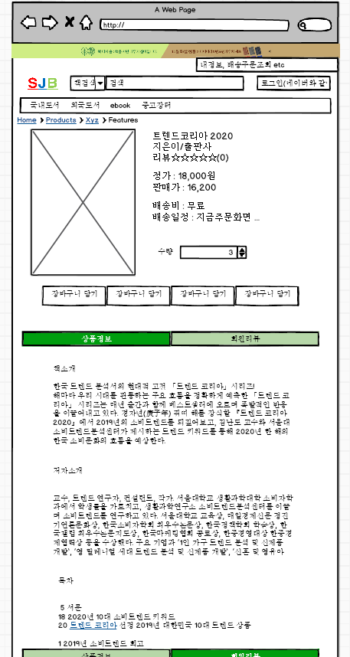
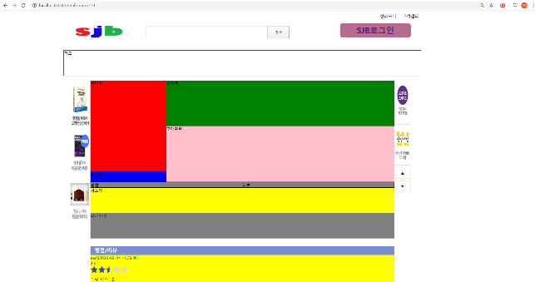
04 UI설계
‘부트스태랩＇ 사용을 하지 않고 모든 것을 직접 만드는 것 을 목표로 하였습니다.
발사믹 목업을 통한 디자인 및 직접 설계.
UI설계 고려사항
메인페이지(검색, 상품 추천)
로그인
회원기입(이메일 인증, 주소api)
검색(키워드, 카테고리별, 작가)
장바구니
댓글
관리자페이지(주문목록, 상품등록, 작가등록)
마이룸페이지(주문목록, 비밀번호수정, 회원탈퇴)

Slide 11
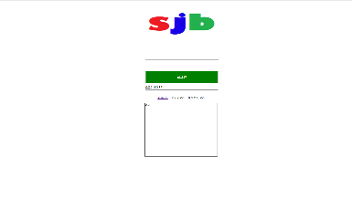
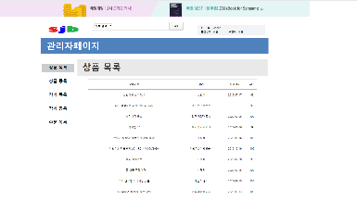
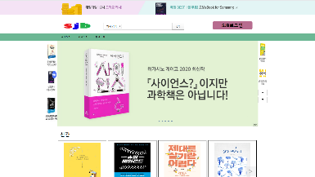
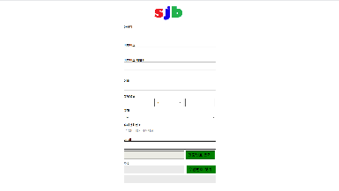
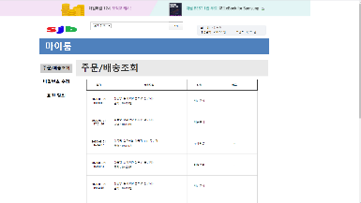
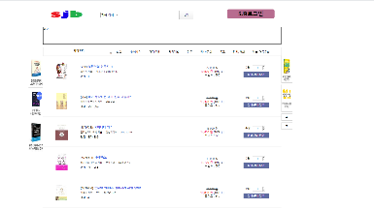
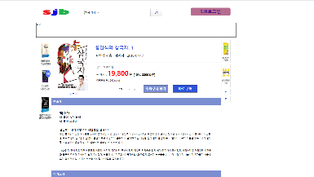
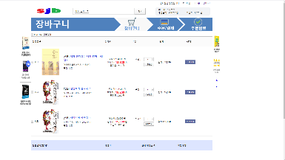
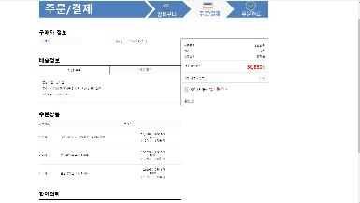
04 UI설계
화면구성(사용자,관리자)
로그인
관리자페이지
관리자 로그인
메인
회원가입
마이룸페이지
고객 로그인
검색 후
제품 상세
장바구니
구매페이지

Slide 12
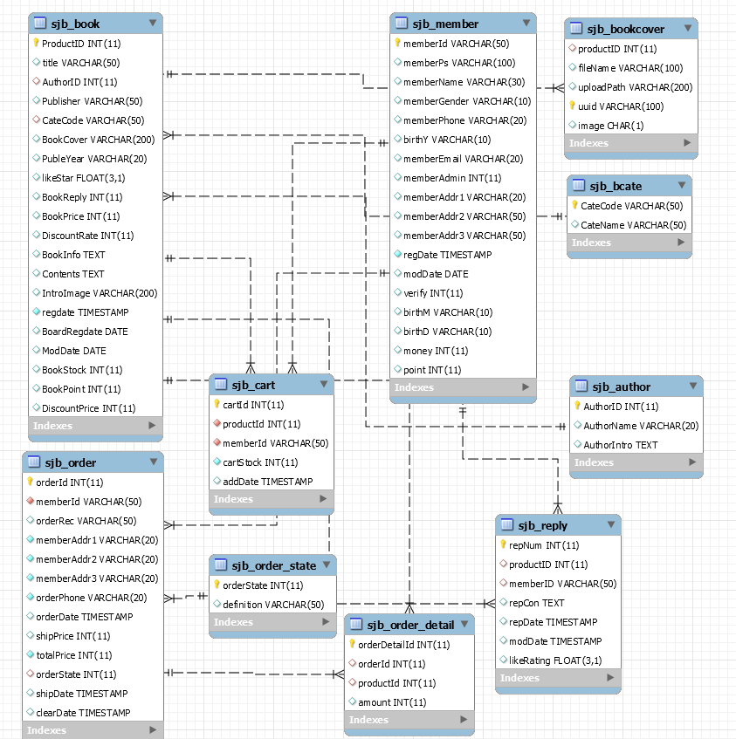
05 DB설계
ERD
테이블명 | 테이블 설명
Sjb_book | 제품 테이블
sjb_member | 회원 테이블
Sjb_bookcover | 제품 이미지 테이블
Sjb_bcate | 제품 카테고리 테이블
Sjb_author | 작가 테이블
Sjb_reply | 댓글 테이블
Sjb_cart | 장바구니 테이블
Sjb_order | 주문 테이블
Sjb_order_detail | 주문 상세 테이블
Sjb_order_state | 주문 상태 테이블

Slide 13
05 DB설계
테이블 명세
Sjb_book
Field | Type | Null | Key | Default | 비고
ProductID | Int(11) | NO | PRI |  | 제품 아이디
title | Varchar(50) | no |  |  | 책 이름
AuthorID | Int(11) | no | MUL |  | 작가 아이디
Publisher | Varchar(50) | no |  |  | 출판사
CateCode | Varchar(50) | no | MUL |  | 카테고리 코드
PubleYear | Varchar(20) | no |  |  | 출판일
BookPrice | Int(11) | no |  |  | 책 원래 가격
DiscountRate | Int(11) | no |  |  | 할인비율
Contents | text | no |  |  | 책 소개내용
regdate | timestamp | no |  | CURRENT_TIMESTAMP | 등록날짜
ModDate | date | yes |  |  | 수정날짜
BookStock | Int(11) | no |  |  | 책 재고
BookPoint | Int(11) | no |  |  | 책 구매시 포인트
DiscountPrice | Int(11) | no |  |  | 할인된 가격

Slide 14
05 DB설계
테이블 명세
Sjb_bcate
Field | Type | Null | Key | Default | 비고
CateCode | Varchar(50) | NO | PRI |  | 책 카테고리 코드
CateName | Varchar(50) | no |  |  | 카테고리 이름
Sjb_author
Field | Type | Null | Key | Default | 비고
AuthorID | Int(11) | NO | PRI |  | 작가 아이디
AuthorName | Varchar(20) | No |  |  | 작가 이름
AuthorIntro | text | yes |  |  | 작가 소개

Slide 15
05 DB설계
테이블 명세
Sjb_bookcover
Field | Type | Null | Key | Default | 비고
uuid | Varchar(100) | no | PRI |  | 파일 uuid
productID | Int(11) | No | MUL |  | 제품 아이디
filename | Varchar(100) | no |  |  | 파일이름
uploadPath | Varchar(200) | no |  |  | 업로드경로
image | Char(1) | no |  |  | 이미지 판단여부
Sjb_cart
Field | Type | Null | Key | Default | 비고
cartId | Int(11) | no | PRI |  | 장바구니 아이디
productID | Int(11) | No | MUL |  | 제품 아이디
memberId | Varchar(50) | No | MUL |  | 회원 아이디
cartStock | Int(11) | no |  |  | 장바구니 제품 수량
addDate | timestamp | no |  |  | 장바구니 추가날짜

Slide 16
05 DB설계
테이블 명세
Sjb_member
Field | Type | Null | Key | Default | 비고
memberId | Varchar(50) | NO | PRI |  | 회원 아이디
memberPs | Varchar(100) | no |  |  | 회원 비밀번호
memberName | Varchar(30) | no |  |  | 회원 이름
memberGender | Varchar(20) | no |  |  | 회원 성별
memberPhone | Varchar(20) | yes |  |  | 회원 휴대폰번호
birthY | Varchar(10) | No |  |  | 회원 생일(년도)
birthM | Varchar(10) | No |  |  | 회원 생일(월)
birthD | Varchar(10) | no |  |  | 회원 생일(일)
memberEmail | Varchar(20) | no |  |  | 회원 이메일
memberAdmin | Int(11) | no |  | 0 | 관리자 판단여부
memberAddr1 | Varchar(20) | no |  |  | 우편번호
memberAddr2 | Varchar(50) | No |  |  | 회원 주소
memberAddr3 | Varchar(50) | no |  |  | 회원 상세주소
regDate | timestamp | no |  | CURRENT_TIMESTAMP | 등록날짜
modDate | date | yes |  |  | 수정날짜
Money | Int(11) | yes |  |  | 회원 소유 돈
point | Int(11) | yes |  |  | 회원 소유 포인트

Slide 17
05 DB설계
테이블 명세
Sjb_order
Field | Type | Null | Key | Default | 비고
orderId | Int(11) | NO | PRI |  | 주문 아이디
memberId | Varchar(50) | no |  |  | 회원 아이디
orderRec | Varchar(50) | no |  |  | 받는사람
memberAddr1 | Varchar(20) | no |  |  | 우편번호
memberAddr2 | Varchar(50) | No |  |  | 회원 주소
memberAddr3 | Varchar(50) | no |  |  | 회원 상세주소
orderPhone | Varchar(20) | Yes |  |  | 받는이 휴대폰
orderDate | timestamp | no |  | CURRENT_TIMESTAMP | 주문날짜
shipPrice | Int(11) | no |  |  | 배송날짜
totalPrice | Int(11) | no |  |  | 총 비용 (상품 비 + 배송비)
orderState | Int(11) | no |  |  | 현재 주문 상태 (배송중, 배송완료 등)
shipDate | timestamp | yes |  |  | 배송 출발일
clearDate | timestamp | yes |  |  | 배송완료 날짜

Slide 18
05 DB설계
테이블 명세
Sjb_order_detail
Field | Type | Null | Key | Default | 비고
orderDetailId | Int(11) | no | PRI |  | 주문상세 아이디
orderId | Int(11) | no | MUL |  | 주문 아이디
productId | Int(11) | no |  |  | 제품 아이디
amount | Int(11) | no |  |  | 주문 수량
Sjb_order_state
Field | Type | Null | Key | Default | 비고
orderState | Int(11) | no | PRI |  | 주문 상태(번호)
definition | Varchar(50) | No |  |  | 주문 상태(글자)

Slide 19
05 DB설계
테이블 명세
Sjb_order_state
Field | Type | Null | Key | Default | 비고
repNum | Int(11) | no | PRI | Auto_increment | 댓글 아이디
productID | Int(11) | no | MUL |  | 제품아이디
memberID | Varchar(50) | no | MUL |  | 회원아이디
repCon | Text | no |  |  | 댓글 내용
repDate | timestamp | no |  |  | 댓글 등록 날짜
modDate | timestamp | yes |  |  | 댓글 수정 날짜
likeRating | Float(3,1) | no |  |  | 제품 평점

Slide 20
05 기술상세
기술 목록
1
회원가입
5
업로드(이미지)
1.1 회원가입
1.2 아이디 중복검사
1.3 이메일 인증
1.4 주소록API(다음API)
1.5 로그인(interceptor사용)
5.1 업로드
5.2 업로드 삭제
5.3 업로드 이미지 화면 띄우기(ajax)
2
메인 페이지
6
구매
2.1 신간 / 평점 순 메인페이지
6.1 장바구니 등록
6.2 수량변경
6.3 장바구니 삭제
6.4 구매
3
검색(&페이징)
3.1 책제목 키워드 검색
3.2 작가 키워드 검색
3.3 키워드 검색후 카테고리별 필터링
3.4 메인페이지 카테고리 링크
7
댓글
7.1 등록
7.2 수정
7.3 삭제
4
관리자페이지
4.1 모든 관리자 url 인터셉터 적용
4.2 상품 등록
4.3 상품 수정
4.3.1 기존 업로드 이미지 삭제(수정페이지)
4.4 상품 삭제
4.5 작가 선택 팝업창(상품 등록 중)
4.6 배송 출발 버튼
* 작가 등록, 수정, 삭제 기능이 상품 등록,수정,삭제 맥락이 같아 생략
* 상품 목록, 작가 목록,‘주문 목록‘ 3.1과 맥락이 같은 기능이라서 생략
* 배송 도착 버튼 4.6와 같아서 생략
8
마이룸
8.1 비밀번호 변경
* 주문목록은 21.과 같은 기능이라 생략
* 구매확정 버튼 기능은 4.6과 같아서 생략

Slide 21
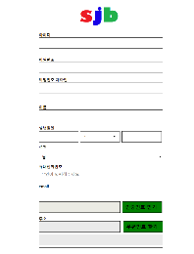
05 기술상세
1 회원가입(https://github.com/sjinjin7/-portfolio-bookstore-)
1.1 회원가입
회원가입 페이지 필요정보 입력후 ‘회원가입’ 버튼을 누르면 회원가입 기능 실행
Com/sjb/service/MemberService.java
Views/joinPage.jsp
EnrollMember() 실행
회원가입 필요한 데이터 입력후 “#join_button>button”클릭
com/sjb/mapper/MemberMapper.java
com/sjb/controller/MemberController.java
memberEnroll() 실행
joinPOST() 실행
Views/mian.jsp
Resources/com/sjb/mapper/MemberMapper.xml
회원가입 완료 후 메인페이지로 리다이렉트 이동
Id=“memberEnroll 실행

Slide 22


05 기술상세
1 회원가입(https://github.com/sjinjin7/-portfolio-bookstore-)
1.2 아이디 중복검사
회원가입페이지 아이디란에 글을 입력을 할 때마다 ‘아이디 중복검사＇ 실행. 중복 된
아이디 존재 시 아이디란 아래에 빨강 경고표시, 존재 하지 않을시 초록색 글 표시됨
* Ajax 사용
Com/sjb/service/MemberService.java
Views/joinPage.jsp
idCheck() 실행
Resources/js/joinPage.js
com/sjb/mapper/MemberMapper.java
$('#memberId').on("propertychange change keyup paste input",function() 실행
idCheck() 실행
Resources/com/sjb/mapper/MemberMapper.xml
com/sjb/controller/MemberController.java
Id=“idCheck” 실행
memberIdChkPOST() 실행

Slide 23

05 기술상세
1 회원가입(https://github.com/sjinjin7/-portfolio-bookstore-)
1.3 이메일 인증
이메일 입력후 이메일 인증을 누르면 기능 실행. Controller에서 인증번호를 생성 후 메일 전송, 해당 인증번호는 뷰 페이지로 반환. 인증번호 확인 란에 올바른 인증번호 입력시 인증되었다는 초록색 글자가 뜨고 틀린 번호일시 빨간색 글자가 뜹니다.
* Mailsender 라이브러리 사용
* rootContext.xml에 사전 셋팅 필요
Views/joinPage.jsp
Resources/js/joinPage.js
$("#mid_mail_check_button").click(function() & ajax 실행
반환 받은 인증번호를 통해 $(＂#checkCode＂).blur(function() 실행하여 controller 에서 받은 인증번호와 뷰에서 입력된 인증번호를 비교
com/sjb/controller/MemberController.java
mailCheckGET() 실행
인증번호 실행 -> 메일전송/인증번호 뷰로 반환

Slide 24
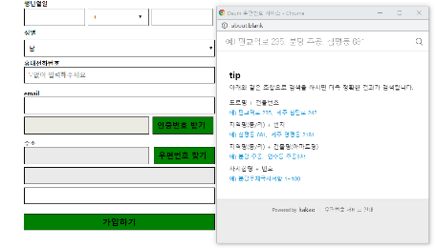
05 기술상세
1 회원가입(https://github.com/sjinjin7/-portfolio-bookstore-)
1.4 주소록 API (다음 주소록 API)
주소찾기 버튼을 클릭 후 뜨는 팝업창에서 해당하는 주소 검색 후 선택시 뷰페이지 해당 input태그에 데이터 삽입
* 다음 주소록 API 활용
Views/joinPage.jsp
Resources/js/joinPage.js
function execPostCode() 실행

Slide 25
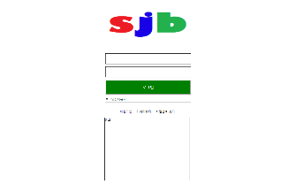
05 기술상세
3 검색(&페이징) (https://github.com/sjinjin7/-portfolio-bookstore-)
1.5 로그인(인터셉터 적용)
아이디,패스워드 입력 -> 세션제거(인터셉터) ->
Views/member/login.jsp
아이디, 패스워드를 입력 후 로그인 버튼 클릭
Com/sjb/service/MemberService.java
memberLogin()실행
Com/sjb/interceptor/LoginInterceptor.java
Session.removeAttribute() 통해 세션제거
com/sjb/mapper/MemberMapper.java
memberLogin()실행
com/sjb/controller/MemberController.java
Memberservice.memberLogin 실행 하여 결과 값을 Model을 통해 “lvo”(아이디, 이름, 관리자 권한, 돈, 포인트) 담음
Resources/com/sjb/mapper/MemberMapper.xml
Id=“memberLogin” 실행
Com/sjb/interceptor/LoginInterceptor.java
If문을 통해 lvo==null일시(로그인 실패) “result”에 ‘0’을 담고 login.jsp로 반환
성공시 “lvo”를 sessio에 담고 main.jsp로 값 반환.
Views/main.jsp
Views/member/login.jsp
상단 로그인 버튼이 없어지고 로그인한 회원의 정보(이름, 돈, 포인트)가 담긴 상자가 뜹니다.
아이디, 패스워드를 입력 후 로그인 버튼 클릭

Slide 26

05 기술상세
2 메인페이지(https://github.com/sjinjin7/-portfolio-bookstore-)
2.1 신간 / 평점순 메인 장식
책 출간일자 / 리뷰에 등록된 평점 순으로 메인페이지에 제품이 뜬다.
Com/sjb/controller/BookController.java
Com/sjb/service/BookService.java
mainGET()실행.
해당 service 메서드 실행 후 model “ds”, ”ls”에 담은후 뷰에 반환한다.
deleteSelect(), likeSelect() 실행
Views/main.jsp
com/sjb/mapper/BookMapper.java
deleteSelect(), likeSelect() 실행
Resources/com/sjb/mapper/BookMapper.xml
Id=“deleteSelect”, Id=“likeSelect” 실행

Slide 27

05 기술상세
3 검색(&페이징) (https://github.com/sjinjin7/-portfolio-bookstore-)
3.1 책제목 키워드 검색
메인페이지 중앙 상단 검색상자에 원하는 키워드를 넣고 검색을 진행하면 책제목에 해당 키워드가 들어간 상품들의 목록이 나열 및 페이징 된 페이지로 이동한다.
* 책제목, 작가, 카테고리 검색 모두 searchGET() 을 사용
If문을 통해서 각각의 상황에 맞는 명령문 실행
Com/sjb/service/BookService.java
Views/main.jsp
bookCount() 실행
bookListPaing() 실행
페이지 상단 검색 상자에 원하는 키워드를 넣고 검색 단추를 클릭.
com/sjb/mapper/bookMapper.java
com/sjb/controller/BookController.java
bookCount()실행
bookListPaging() 실행
searchGET() 실행 =>
Service 실행 =>
(bookservice.bookCount , bookservice.bookListPaging)
Service 반환값 이용 필요 데이터 Model에 담기
(“exit”(자료 존재 판단), “list”(검색 제품 데이터),
“pagingId”(검색종류), “page“(페이징 번호 데이터))
Resources/com/sjb/mapper/bookMapper.xml
Id=“bookCount” 실행
Id=“bookListPaging” 실행
Views/search.jsp
“exit”이 0일시 ‘검색결과가 존재하지 않습니다‘라는 문구가 뜨고, 존재할 시 “list”, “page”담긴 데이터가 뷰에 표시된다.

Slide 28

05 기술상세
3 검색(&페이징) (https://github.com/sjinjin7/-portfolio-bookstore-)
3.2 작가 키워드 검색
검색상자 안 select 상자에 ‘작가 검색＇을 선택한 후 원하는 키워드를 넣고 검색 버튼을 누르면 해당 키워드가 들어간 작가의 책 제품들이 페이징되어 뷰에 뜬다.
* 책제목, 작가, 카테고리 검색 모두 searchGET() 을 사용
If문을 통해서 각각의 상황에 맞는 명령문 실행
Com/sjb/service/BookService.java
Views/main.jsp
authorBookCount() 실행
authorKeyListPaing() 실행
페이지 상단 검색 상자에 원하는 키워드를 넣고 검색 단추를 클릭.
com/sjb/mapper/bookMapper.java
com/sjb/controller/BookController.java
authorBookCount()실행
authorKeyListPaging() 실행
searchGET() 실행 =>
Service 실행 =>
(bookservice.authorBookCount , bookservice.authorKeyListPaging)
Service 반환값 이용 필요 데이터 Model에 담기
(“exit”(자료 존재 판단), “list”(검색 제품 데이터),
“pagingId”(검색종류), “page“(페이징 번호 데이터))
Resources/com/sjb/mapper/bookMapper.xml
Id=“authorBookCount” 실행
Id=“authorKeyListPaging” 실행
Views/search.jsp
“exit”이 0일시 ‘검색결과가 존재하지 않습니다‘라는 문구가 뜨고, 존재할 시 “list”, “page”담긴 데이터가 뷰에 표시된다.

Slide 29
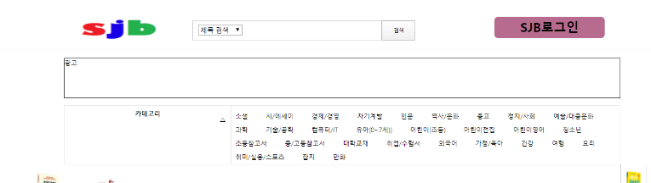
05 기술상세
3 검색(&페이징) (https://github.com/sjinjin7/-portfolio-bookstore-)
3.3 책재목 검색 후 카테고리별 필터링
책제목 키워드 검색된 페이지에서 상단 카테고리 글자가 담긴 상자에 있는 카테고리를 클릭시, 해당 카테고리로 필터링된 책제목 키워드 검색페이지가 뜬다.
* 책제목, 작가, 카테고리 검색 모두 searchGET() 을 사용
If문을 통해서 각각의 상황에 맞는 명령문 실행
Com/sjb/service/BookService.java
Views/search.jsp
bookCateCount() 실행
cateListPaing() 실행
필터링 되기 원하는 카테고리 클릭
com/sjb/mapper/bookMapper.java
com/sjb/controller/BookController.java
bookCateCount()실행
CateListPaging() 실행
searchGET() 실행 =>
Service 실행 =>
(bookservice.bookCateCount , bookservice.cateListPaging)
Service 반환값 이용 필요 데이터 Model에 담기
(“exit”(자료 존재 판단), “list”(검색 제품 데이터),
“pagingId”(검색종류), “page“(페이징 번호 데이터))
Resources/com/sjb/mapper/bookMapper.xml
Id=“bookCateCount” 실행
Id=“CateListPaging” 실행
Views/search.jsp
“exit”이 0일시 ‘검색결과가 존재하지 않습니다‘라는 문구가 뜨고, 존재할 시 “list”, “page”담긴 데이터가 뷰에 표시된다.

Slide 30
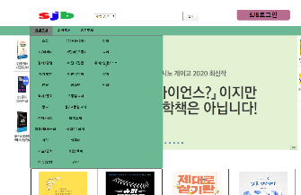
05 기술상세
3 검색(&페이징) (https://github.com/sjinjin7/-portfolio-bookstore-)
3.4 책제목 키워드 검색
메인페이지 상단 네비게이션바 마우스 포인터를 위에두면 카테고리 목록이 뜬다. 해당 카테고리를 검색시 해당 카테고리 필터된 상품 목록이 뜬다.
Com/sjb/service/BookService.java
Views/main.jsp
bookCateCount() 실행
bookListPaing() 실행
원하는 카테고리를 클릭.
com/sjb/mapper/bookMapper.java
com/sjb/controller/BookController.java
bookCateCount()실행
bookListPaging() 실행
searchGET() 실행 =>
Service 실행 =>
(bookservice.bookCateCount() , bookservice.bookListPaging()
Service 반환값 이용 필요 데이터 Model에 담기
(“exit”(자료 존재 판단), “list”(검색 제품 데이터),
“pagingId”(검색종류), “page“(페이징 번호 데이터))
Resources/com/sjb/mapper/bookMapper.xml
Id=“bookCateCount” 실행
Id=“bookListPaging” 실행
Views/search.jsp
“exit”이 0일시 ‘검색결과가 존재하지 않습니다‘라는 문구가 뜨고, 존재할 시 “list”, “page”담긴 데이터가 뷰에 표시된다.

Slide 31
05 기술상세
4 관리자페이지 (https://github.com/sjinjin7/-portfolio-bookstore-)
4.1 모든 관리자 url 인터셉터 적용
url을 통해 AdminController을 샐항하는 모든 명령은 interceptor을 통해 관리자 권한이 있는지 확인후 해당 명령이 실행된다.
URL : admin/*
AdminController실행
com/sjb/Interceptor/AdminInterceptor.java
preHandle()을 통해서 session 을 불러와서 memeberAdmin값이 1일시(관리자 : 1 / 일반회원 : 0) return 값 true.
0인 경우 main.jsp로 리다릭테 후 return 값 false 반환.
Com/sjb/controller/AdminController.java
해당 Admin 명령 실행

Slide 32
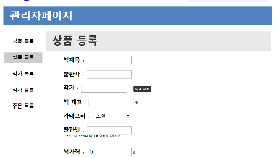
05 기술상세
4 관리자페이지 (https://github.com/sjinjin7/-portfolio-bookstore-)
4.2 상품등록
관리자페이지 왼쪽 네비 링크 중 상품등록을 눌러 상품페이지(/admin/bookEnroll)진입 하여 작성. 작성 후 하단 상품등록 버튼을 클릭하여 해당 기능 실행
* selectKey 사용
Com/sjb/service/BookService.java
Views/admin/bookEnroll.jsp
Bookmappoer.bookEnroll()을 실행하여 제품등록 실행.
실행 후 if문 통해 전달받은 파라미터 BookVO에 담긴 bCover가 null일시 바로 controller 반환.
null이 아닐시 BookVO에 bookmapper.bookEnroll()결과로 얻은 productId를 삽입 후, covermapper.coverEnroll()을 실행하여 업로드 이미지 정보를 데이터베이스에 등록
정보를 요구하는 박스에 모든 정보를 등록후 ‘제품 등록＇버튼을 클릭
com/sjb/controller/AdminController.java
1
2
enrollPOST() 수행 =>
bookservice.bookEnroll() 실행[BookVO 매개변수]
com/sjb/mapper/BookMapper.java
com/sjb/mapper/CoverMapper.java
bookEnroll()실행
coverEnroll()실행
Views/admin/main.jsp
Resources/com/sjb/mapper/BookMapper.xml
Resources/com/sjb/mapper/CoverMapper.xml
Id=“bookEnroll 실행
productId 컬럼을 selectKey 통해 int로 정보 반환
Id=“coverEnroll 실행

Slide 33
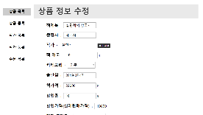
05 기술상세
4 관리자페이지 (https://github.com/sjinjin7/-portfolio-bookstore-)
4.3 상품 수정
상품 목록 => 상품 정보 상세 => 수정 버튼 통해 /admin/bookModify.jsp 진입. 수정이 필요한 정보를 수정 후 ‘수정 완료＇ 버튼을 누르면 해당기능 실행
* Transactional 적용
Com/sjb/service/BookService.java
Views/admin/bookModify.jsp
Bookmapper.bookModify() 실행[수정 mapper]
If()문 통해 새로운 업로드된 이미지 판단 후 있다면 CoverMapper.coverEnroll() 실행[업로드 이미지 정보 등록 mapper]
원하는 수정페이지 정보 수정 후 ‘수정 완료＇ 버튼 클릭
1
2
com/sjb/controller/AdminController.java
modifyPOST() 진입
Bookservice.bookModify() 실행
com/sjb/mapper/BookMapper.java
com/sjb/mapper/CoverMapper.java
bookModify()실행
coverEnroll()실행
Resources/com/sjb/mapper/BookMapper.xml
Resources/com/sjb/mapper/CoverMapper.xml
Id=“bookModify” 실행
Id=“coverEnroll 실행
Views/admin/main.jsp

Slide 34
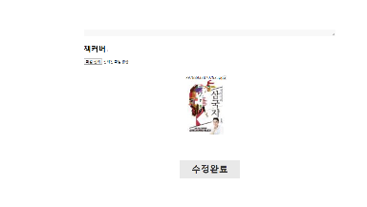
05 기술상세
4 관리자페이지 (https://github.com/sjinjin7/-portfolio-bookstore-)
4.3.1 기존 업로드 이미지 삭제(수정페이지)
수정페이지(views/admin/bookModify.jsp) 하단에 있는 기존 이미지에 ‘x’를 클릭 시 해당 업로드물 삭제 기능 실행
Com/sjb/service/BookService.java
Resources/admin/bookModify.js
modifyDeleteFile() 실행
$(".uploadResult").on("click", "button", function(e) 통해 ajax문 실행(url : “modifyDeleteFile”)
controller 반환 성공 시 해당 수정페이지 이미지 삭제
com/sjb/mapper/CoverMapper.java
coverDelete()실행
com/sjb/controller/AdminController.java
modifyDeleteFile() 진입 =>
bookservice.modifyDeleteFile() 실행 =>
업로드된 이미지, 썸네일 이미지 삭제 실행
Resources/com/sjb/mapper/coverMapper.xml
Id=“coverDelete” 실행

Slide 35
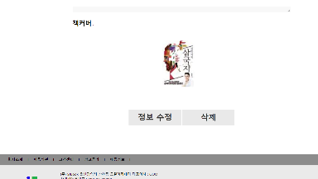
05 기술상세
4 관리자페이지 (https://github.com/sjinjin7/-portfolio-bookstore-)
4.4 상품 삭제
상품 목록 => 상품 정보 상세 => 삭제 버튼 통해 해당 기능 실행
* Transactional 적용
Com/sjb/service/BookService.java
Views/admin/bookDetail.jsp
Bookmapper.bookDel()실행[제품 정보 삭제]
Covermapper.deleteAll()실행[이미지 데이터베이스 삭제]
‘삭제’ 버튼 클릭
1
2
com/sjb/controller/BookController.java
com/sjb/mapper/BookMapper.java
com/sjb/mapper/CoverMapper.java
Bookservice.bookDel() 실행
bookDel()실행
deleteAll()실행
Resources/com/sjb/mapper/BookMapper.xml
Resources/com/sjb/mapper/CoverMapper.xml
Views/admin/main.jsp
Id=“bookDel” 실행
Id=“deleteAll 실행

Slide 36
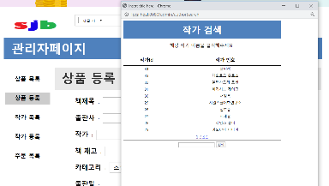
05 기술상세
4 관리자페이지 (https://github.com/sjinjin7/-portfolio-bookstore-)
4.5 작가 선택 팝업창(상품 등록)
상품 등록 페이지(views/admin/bookEnroll.jsp)에서 작가 정보 삽입을 위해 ‘작가선택 버튼＇을 누르면 팝업창이 뜬다. 뜬 팝업차엥서 해당 작가를 선택히 선택한 작가의 데이터가 상품등록 페이지로 넘어간다.
Com/sjb/service/BookService.java
Views/admin/bookEnroll.jsp
authorCount() 실행
authorListPaging() 실행
버튼을 클릭하여 author_search()함수[bookEnroll.js]을 실행
com/sjb/controller/AdminController.java
com/sjb/mapper/BookMapper.java
Bookservice.authorCount() 실행 작가 전체 인원수 얻는다. 이를 활용하여 bookservice.authorListPaging() 실행 후 Model의 “list” 담고, 페이징 데이터 pv를 Model의 “page”에 담는다.
authorCount() 실행
authorListPaging() 실행
Views/admin/authorSearch.jsp(팝업창)
작가 목록이 페이징 된 화면에서 원하는 작가 이름을 클릭시 $('#name${i}').on("click", function() 이 실행되어 클릭한 작가아이디와 작가이름 데이터가 작가 뷰로 반환한다.
Resources/com/sjb/mapper/bookMapper.xml
Id=“authorCount” 실행
Id=“authorListPaging” 실행
Views/admin/bookEnroll.jsp
반환받은 정보가 해당 뷰에 뜬다.

Slide 37
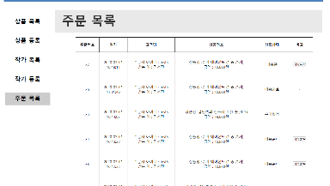
05 기술상세
4 관리자페이지 (https://github.com/sjinjin7/-portfolio-bookstore-)
4.6 배송 출발 버튼
주문목록 페이지(views/admin/orderList.jsp)에 잇는 각 상품 칸에 있는 ‘배송 출발＇버튼을 클릭시 sjb_order테이블에 있는 해당 제품의 orderState 컬럼의 값이 1(배송출발)로 변경된다. ‘배송 출발＇ 버튼은 ‘배송도착＇버튼으로 변경된다.
Com/sjb/service/BookService.java
Views/admin/orderList.jsp
shipStart() 실행
$('#ship_1${i }').on("click", function()을 클릭하여 실행, ajax(url : "shipStart") 실행
반환값을 결과로 주문상태가 변경된다.
com/sjb/mapper/BookMapper.java
com/sjb/controller/AdminController.java
shipStart() 실행
shipStartPOST()진입 =>
bookservice.shipStart() 실행
Resources/com/sjb/mapper/bookMapper.xml
Id=“shipStart” 실행

Slide 38
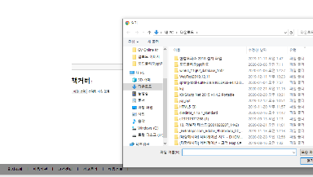
05 기술상세
5 업로드 (https://github.com/sjinjin7/-portfolio-bookstore-)
5.1 업로드(제품등록페이지)
제품등록페이지(/admin/bookEnroll.jsp)에 파일 등록 input태그 통해 해당 기능 실행
* Thumnail 생성 라이브러리 추가
Resources/admin/bookEnroll.js
$("input[type='file']").change(function(e) 통해서 ajax(url: 'uploadAjaxAction’)를 실행
해당 controller을 실행 성공 시 해당 이미지 미리보기 (function showUploadedFile) 함수 실행
com/sjb/controller/AdminController.java
uploadajaxPost() 진입 =>
uuid 생성, 원본 이미지와 썸네일 이미지(“s_” + 파일 이름)를 지정경로에 저장

Slide 39
05 기술상세
5 업로드 (https://github.com/sjinjin7/-portfolio-bookstore-)
5.2 업로드 삭제(데이터베이스 등록 전)
제품 등록 페이지(views/admin/bookEnroll.jsp)에서 업로드 후 업로드 된 미리보기 이미지 오른쪽 상단에 있는 ‘x’를 클릭하면 해당 업로드 이미지 삭제
Resources/admin/bookEnroll.js
$(".uploadResult").on("click", "button", function(e) 통해서 ajax(url : 'deleteFile')를 실행
controller 반환 성공 시 해당 이미지 삭제
com/sjb/controller/AdminController.java
deleteFile() 진입 =>
해당 이미지 & 썸네일 이미지 삭제

Slide 40
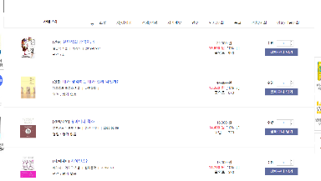
05 기술상세
5 업로드 (https://github.com/sjinjin7/-portfolio-bookstore-)
5.3 업로드 이미지 화면 띄우기(ajax 활용)
이미지 띄울 해당 jsp에 익명함수를 통해서 ajax getJSON 실행
* 해당 페이지 : search.jsp / detail.jsp / cart.jsp / purchase.jsp
Com/sjb/service/BookService.java
이미지 띄울 해당 jsp
findByProductID() 실행
$.getJSON("getBcover",{productID:productID}, function(arr) 를 실행[productID를 매개변수로 보냄]
controller 성공 시 반환 받은 데이터를 목표 태그에 이미지 삽입
com/sjb/mapper/CoverMapper.java
findByProductID()실행
com/sjb/controller/AdminController.java
getBcover() 진입 =>
뷰에서 전달 받은 productID통해서 bookservice.getBCover() 실행하여 BookCoverVO(이미지 정보)를 얻고 뷰에 반환
Resources/com/sjb/mapper/coverMapper.xml
Id=“findByProductID” 실행

Slide 41
05 기술상세
6 구매 (https://github.com/sjinjin7/-portfolio-bookstore-)
6.1 장바구니 담기
로그인을 한 상태에서 검색결과페이지(views/search.jsp), 제품 상세페지이지(views/detail.jsp)에 있는 장바구니 담기 버튼을 클릭 시 회원의 장바구니에 해당 제품이 담긴다.
Com/sjb/service/CartService.java
views/search.jsp , views/deatail.jsp
cartenroll() 실행
수량을 선택하여 장바구니 클릭시 ajax(url : "addEnroll")실행
성공시 “카트 담기 성공” 경고창 / 실패시 “카트담기실패”가 뜬다.
com/sjb/mapper/CartMapper.java
cartenroll()실행
com/sjb/controller/BookController.java
addCartPost() 실행 =>
Session을 호출 하여 로그인이 여부를 if()문을 통해 확인 =>
로그인 안되었을시 “flase”를 뷰에 반환
로그인 되어있을시 cartservice.cartenroll()을 실행후 “true“,를 반환
Resources/com/sjb/mapper/cartMapper.xml
Id=“cartenroll” 실행

Slide 42
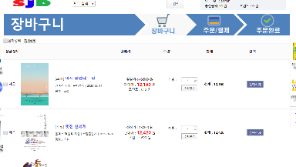
05 기술상세
6 구매 (https://github.com/sjinjin7/-portfolio-bookstore-)
6.2 수량변경(장바구니페이지)
장바구니 페이지(views/cart.jsp)에서 수량변경을 원하는 상품의 수량을 변경후 ‘수량변경’ 버튼을 클릭 하면 해당 기능이 실행된다.
Com/sjb/service/CartService.java
Views/cart.jsp
stockChange() 실행
수량을 선택하여 ‘수량변경’ 클릭시 ajax(url : ＂stockChange＂)실행
성공시 cart.jsp 리다이렉트 / 실패시 “변경실패” 경고창이 뜬다.
com/sjb/mapper/CartMapper.java
stockChange()실행
com/sjb/controller/BookController.java
stockChange() 실행 =>
Session을 호출 하여 로그인이 여부를 if()문을 통해 확인 =>
로그인 안되었을시 “flase”를 뷰에 반환
로그인 되어있을시 cartservice.stockChange()을 실행후 “true“,를 반환
Resources/com/sjb/mapper/cartMapper.xml
Id=“stockChange” 실행

Slide 43
05 기술상세
6 구매 (https://github.com/sjinjin7/-portfolio-bookstore-)
6.3 장바구니 삭제(장바구니 페이지)
장바구니 페이지(views/cart.jsp)에서 수량변경을 원하는 상품의 수량을 변경후 ‘수량변경’ 버튼을 클릭 하면 해당 기능이 실행된다.
Com/sjb/service/CartService.java
Views/cart.jsp
cartDelete() 실행
한 개 삭제 : 해당 칸 ‘선택 삭제＇클릭
2개 이상 삭제 : 해당 상품 체크 후 상단 ‘전체삭제’클릭
버튼 누를시 ajax(url:”deleteCart”)실행
성공시 1을 반환받고 해당페이지 리다이렉트, 실패시 0을 바나환받고 “삭제 실패＂ 경고창이 뜬다.
com/sjb/mapper/CartMapper.java
cartDelete()실행
com/sjb/controller/BookController.java
deleteCart() 진입[list타입으로 삭제목록 데이터를 받아옴] =>
Session을 호출 하여 로그인이 여부를 if()문을 통해 확인 =>
Cartservice.cartDelete()를 for문을 통해 반복 실행 하며 성공시 “1” 실패시 “0”을 뷰에 반환한다.
Resources/com/sjb/mapper/cartMapper.xml
Id=“cartDelete” 실행

Slide 44
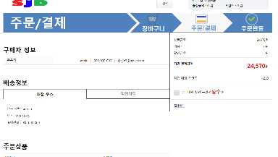
05 기술상세
6 구매 (https://github.com/sjinjin7/-portfolio-bookstore-)
6.4 구매
장바구니페이지(views/cart.jsp)또는 제품상세페이지(views/detail.jsp)를 통해 구매페이지(views/purchase/preBuy.jsp)진입. 해당페이지 우측에 최종확인 체크란에 치크를 한후 ‘결제하기＇ 버튼을 클릭하면 해당기능 실행
* Transactional 적용
Views/purchase/preBuy.jsp
Com/sjb/service/CartService.java
‘결제하기’ 버튼 클릭(OrderVO데이터 넘김)
buymapper.bookPurchase() 실행(주문정보 등록)
buymapper.bookPurchaseDetail() 을 forEach로 실행
(주문 상세 정보 등록)
buymapper.cartDelete)()실행 (카트 등록 정보 삭제)
buymapper.deductionMoney()실행 (제품 비용만큼 회원 돈,포인트 차감)
buymapper.deductionStock() 실행 (주문 수량만큼 해당 책 재고 감소)
com/sjb/controller/PurchaseController.java
bookBuy() 진입=> buyservice.bookBuy() 실행
=> 호출한 OrderVO에 담김 memberId를 Model값 “memberId”에 저장한다.
1
2
3
4
5
com/sjb/interceptor/ReSessionInterceptor.java
Sesion값을 삭제 => controller에서 저장한 “memberId” 호추랗여 해당 회원 세션값을 다시 호출(memberservice.reSession() 실행 뒤 sessio값 “member”에 저장)
해당mapper.java/xml
com/sjb/interceptor/ReSessionInterceptor.java
Sesion값을 삭제 => controller에서 저장한 “memberId” 호출하여 해당 회원 세션값을 다시 호출(memberservice.reSession() 실행 뒤 session값 “member”에 저장)

Slide 45
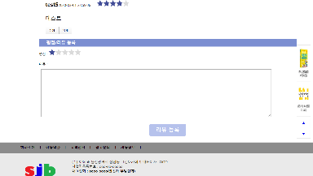
05 기술상세
7 댓글
7.1 댓글 등록
로그인 상태에서 제품상세 페이지(views/detail.jsp)페이지 하단 ‘평점 점수’와 ‘리뷰내용＇을 입력 후 “리뷰 등록“버튼 클릭시 해당 기능 실행
Views/detailjsp
Com/sjb/service/ReplyService.java
리뷰 등록 버튼을 눌러서 resources/js/detail.js 에 있는ajax(url : "/detail/registReply“)를 실행
Controller완료 시 제품상세페이지의 댓글목록이 리셋, 댓글 등록 란이 초기화 메서드가 실행된다.
replyInsert() 실행[평점, 리뷰 데이터 등록]
replyUpdate() 실행 [해당 제품의 평점을 새로 등록된 평점을 포함하여 평균을 낸다]
com/sjb/mapper/ReplyMapper.java
com/sjb/controller/BookController.java
replyInsert() 실행
replyUpdate() 실행
registReplyPOST() 진입 =>
replyservice.replyInsert() 실행,
replyservice.replyUpdate()실행
Resources/com/sjb/mapper/ReplyMapper.xml
Id=“replyInsert” 실행
Id=“replyUpdate” 실행

Slide 46
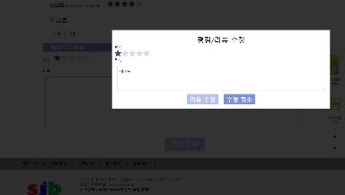
05 기술상세
7 댓글
7.2 댓글 수정
로그인 상태에서 제품상세 페이지(views/detail.jsp)페이지 하단 회원 본인이 작성한 리뷰칸에 ‘수정’ 버튼을 클릭시 수정을 진행할수 있는 div가 등장한다. 해당 div에 수정하고자하는 ‘평점 점수’와 ‘리뷰내용＇을 입력 후 “리뷰 수정“버튼 클릭시 해당 기능 실행
Views/detailjsp
Com/sjb/service/ReplyService.java
리뷰 수정 버튼을 눌러서 ajax(url : "/detail/modifyReply")를 실행
Controller 메서드 성공 시 제품상세페이지의 댓글목록이 리셋메서드가 실행된다. 실패시 “본인만 수정할수 있습니다.” 경고창이 뜬다.
replyUserCheck() 실행[orderId를 통해 해당 리뷰의 memberId 값을 얻기]
replyModify()실행[리뷰 평점, 내용 수정]
replyUpdate() 실행 [해당 제품의 평점을 새로 등록된 평점을 포함하여 평균을 낸다]
com/sjb/mapper/ReplyMapper.java
com/sjb/controller/BookController.java
modifyReplyPOST() 진입 =>
replyservice.replyUserCheck()를 통해 해당 댓글의 ‘memberId’ 데이터를 호출 한뒤 session에 저장되어 있는 ‘memberId’값을 if() 문을 통해 비교한다.
일치 하지 않음 : “false”값을 뷰에 반환한다
일치시 : replyservice.replyModify()[리뷰 수정], replyservice.replyUpdate()[제품평점 수정]을 실행 후 “true”값을 뷰에 반환한다.
replyUserCheck() 실행
replyModify() 실행
replyUpdate() 실행
Resources/com/sjb/mapper/ReplyMapper.xml
Id=“replyUserCheck” 실행
Id=“replyModify” 실행
Id=“replyUpdate” 실행
replyUpdate

Slide 47

05 기술상세
7 댓글
7.3 댓글 삭제
로그인 상태에서 제품상세 페이지(views/detail.jsp)페이지 하단 회원 본인이 작성한 리뷰칸에 ‘삭제’ 버튼을 클릭시 해당기능 실행
Views/detailjsp
Com/sjb/service/ReplyService.java
리뷰 삭제 버튼을 ajax(url : "/detail/deleteReply")를 실행
Controller메서드 성공 시제품상세페이지의 댓글목록이 리셋 메서드가 실행된다. 실패시 “작성자 본인만 삭제 할 수 있습니다.” 경고창 등장.
replyDelete() 실행[평점, 리뷰 데이터 등록]
com/sjb/mapper/ReplyMapper.java
com/sjb/controller/BookController.java
replyDelete() 실행
modifyReplyPOST() 진입 =>
replyservice.replyUserCheck()를 통해 해당 댓글의 ‘memberId’ 데이터를 호출 한뒤 session에 저장되어 있는 ‘memberId’값을 if() 문을 통해 비교한다.
일치 하지 않음 : “false”값을 뷰에 반환한다
일치시 : replyservice.replyDelete()[리뷰 삭제]을 실행 후 “true”값을 뷰에 반환한다.
Resources/com/sjb/mapper/ReplyMapper.xml
Id=“replyDelete” 실행

Slide 48
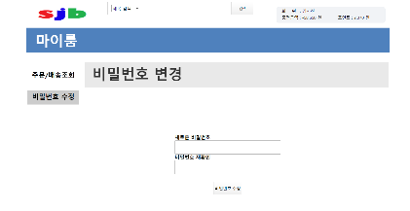
05 기술상세
8 마이룸
8.1 비밀번호 변경
비밀번호변경페이지(views/myRoom/modify.jsp)에서 새 비밀번호와 비밀번호 재확인을 입력후 ‘비밀번호 수정＇버튼을 누를시 해당기능이 실행된다.
Views/myRoom/modify.jsp
새로운 비밀번호, 비밀번호 재확인 입력 후 ‘비밀번호 수정＇ 버튼 클릭
Com/sjb/service/MyRoomService.java
modifyPw() 실행[비밀번호 변경]
com/sjb/controller/MyRoomController.java
modifyPOST() 진입 =>
Session 값을 불러온후 MemberVO에 담는다. 뷰로부터 받은 password 또한 MemberVO에 담은후 해당 VO를 매개변수로 service.modifyPw()를 실행한다.
수행 후 “/member/logoutMain”으로 리다이렉트한다.
com/sjb/mapper/MyRoomMapper.java
modifyPw() 실행
com/sjb/controller/MemberController.java
logoutMainGET() 진입 =>
Session에 저장된값, 현재 서버에서 존재하는 세션을 모두 지운다.(로그아웃 진행)
수행 후 “/main”으로 리다이렉트한다.
Resources/com/sjb/mapper/MyRoomMapper.xml
Id=“modifyPw” 실행
Views/main.jsp

Slide 49
06 개발자테스트
8 마이룸
테스트 시나리오ID | 테스트 시나리오 | 테스트 케이스 ID | 테스트 케이스 상세 설명 | 사전 조건 | 테스트 데이터 | 예상 결과 | 결과 확인 방법 | PASS / FAIL
a001 | 회원가입 | SJBook_회원가입_01 | 회원 생성 | ID체크, 비밀번호 체크, 이름체크 생년월일 체크 성별 체크, 휴대전화체크 이메일 체크 및 이메일통한 인증번호 확인, 주소 체크 | ID : test6, 비밀번호 : test6 이름 : 김서진, 생년월일 :1992-01-01 성별체크 : 남 이메일 체크 : sjinjin7@naver.com 주소체크 : 삼산 그린컴퓨터 | 입력데이터를 입력한뒤 가입하기를 누르면 해당 데이터가 sjb_member 테이블에 등록되어 회원가입이 완료 | mysql 에서 sjb_member select통해 데이터가 들어갓는지 확인 | PASS
a002 |  | SJBook_회원가입_02 | 이메일 인증번호 전송 | 이메일란에 이메일 입력 및 '인증번호'받기 클릭 | sjinjin7@naver.com | 데이터를 입력후 '인증번호'받기 를 클릭을 하면 해당 이메일로 인증번호가 전송된다. | 해당이메일 로그인하여 확인 | PASS
a003 |  | SJBook_회원가입_03 | 전송받은 인증번호 입력 일치 유효성 검사 | a003에서 받은 인증번호 입력 | 인증번호 | 이메일 입력란 아래에 있는 입력란에 해당 인증번호를 기입하여 일치한다면 아래 초록색 글자로 '일치합니다', 불일치시 빨간 글자로 '불일치합니다' 뜬다.. | 올바른 인증번호, 틀린 번호 입력한후 해당 경우에 맞는 문구가뜨는지 확인. | PASS
a004 |  | SJBook_회원가입_04 | 다음 지도 api 연동 통한 주소 입력 | 주소찾기 버튼을 클릭하여 팝업창에서 주소 검색 | 삼산 그린컴퓨터 아카데미 | 팝업창에 '삼산 그린컴퓨터 아카데미'를 검색후 해당 주소를 클릭을 하면 주소 기입란 3개중 1번엔 우편번호, 2번 기입란엔 주소가 입력된다. | 팝업창에 해당 데이터 검색후 클릭후 회원가입 페이지 주소란 데이터 삽입 되었는지 확인. | PASS
a005 |  | SJBook_회원가입_05 | 회원가입 유효성검사 | 회원가입 페이지에 있는 데이터 모두 입력후 가입하기 버튼 누르기 | a001데이터와 동일 | 회원가입란 데이터를 모두 올바르게 입력시 정상적 가입 진행. 잘못 입력 혹은 빈칸이 잇을시 해당란 아래에 빨간 글씨로 입력해달라는 문구가 뜬다. | 올바른 데이터 입력, 잘못된 데이터 입력, 빈칸 두기 3가지 시도 시 각상황에 맞는 문구가 뜨는지 확인 | PASS
a006 | 로그인 | SJBook_로그인_01 | 로그인 | 아이디 입력, 비밀번호 입력 | id : test5, pw : test5 | 해당 데이터를 입력후 로그인을 클릭시 SJBook 메인페이지 이동, 잘못입력시 로그인페이지 유지 된다. | 올바른 아이디, 비번 입력 / 잘못된 아이디 비번 입력 후 의도한 상황 일치하는지 확인 | PASS
a007 |  | SJBook_로그인_02 | 로그인 인터셉터 적용 | 아이디 입력, 비밀번호 입력 | id : test5, pw : test5 | 올바른 데이터를 입력시 인터셉터 클래스에서 해당 로그인 회원의 정보를 session에 담음. 메인페이지 우측상단 로그인 버튼이 사라지면서 그 공간에 session에 담긴 정보(이름, money, point)의 정보가 뜨면 성공. | 메인페이지 우측상단 로그인 버튼이 사라지면서 그 공간에 session에 담긴 정보(이름, money, point) 의 정보가 뜨는지 확인. | PASS

Slide 50
06 개발자테스트
8 마이룸
테스트 시나리오ID | 테스트 시나리오 | 테스트 케이스 ID | 테스트 케이스 상세 설명 | 사전 조건 | 테스트 데이터 | 예상 결과 | 결과 확인 방법 | PASS / FAIL
a008 | 관리자 페이지 이동 | SJBook_관리자 페이지 이동_01 | 관리자 아이디 로그인시에만 메인페이지에 관리제페이지 이동 a 태그 보임 | 관리자 아이디,비번 으로 로그인 | id : admin, pw : admin | 관리자 아이디로 로그인시 메인페이지 상단에 관리자 페이지로 이동할수잇는 a태그가 등장. | 관리자 아이디 로그인, 비관리자 아이디 로그인 | PASS
a009 |  | SJBook_관리자 페이지 이동_02 | 관리자 페이지 인터셉터 적용 | 관리자 아이디 로그인 | id : admin, pw : admin | 관리자 아이디로 로그인 하지 않고 url로 관리자페이지 이동 시도시 해당페이지 접근이 불가능 | 관리자 로그인, 로그인 하지않은 각각의 상황에서 관리자 페이지 url 입력후 이동 시도 | PASS
a010 | 검색 | SJBook_검색_01 | 제품 페이징 페이지 이동 | 제품 list페이지 url 접속 | http://localhost:8080/search?keyword= | 10개단위 제품이 뜨고, 하단에 나머지 제품들을 10개단위로 볼수잇는 a태그들(1~10, 다음, 이전)이 생성 | 해당 테스트 데이터 주소란 입력, 혹은 메인페이지 검색버튼 클릭 | PASS
a011 |  | SJBook_검색_02 | 키워드 검색 기능 | 검색란에 '키워드'입력 | 여행 | 여행이 들어간 제품이 리스트로 뜸. | 여행'입력 후 검색하기 버튼 누른후 해당 정보를 보여주는 페이지 이동 되는지 확인. | PASS
a012 | 제품 상세 | SJBook_제품 상세_01 | 페이징 된 검색 결과중 원하는 제품(책) 제목을 클릭시 해당 제품 상세페이지로 이동 | a010~a011에서의 리스트 페이지에 있는 해당제품 이름 클릭 | [소설]아직 멀었다는 말 | 해당제품 클릭시 해당제품 상세 페이지로 이동. | [소설]아직 멀었다는 말' 클릭 | PASS
a013 | 장바구니 | SJBook_장바구니_01 | 장바구니 담기 | 로그인 상태에서 리스트 페이지에 있는 장바구니담기 클릭 | [소설]아직 멀었다는 말 id : test5, pw : test5 | 장바구니 table에 데이터 삽입 | mysql 에서 sjb_cart select통해 데이터가 들어갓는지 확인 | PASS
a014 |  | SJBook_장바구니_02 | 장바구니 페이지 | 로그인 상태에서 우측 상단 장바구니 클릭 | id : test5, pw : test5 | 장바구니 페이지로 이동 | 로그인후 장바구니 a태그 클릭 | PASS
a015 |  | SJBook_장바구니_03 | 장바구니 페이지 내에서 수량 변경 | 변경할 수량 지정 후 '수량변경'버튼 클릭 | 1 -> 4로 변경 | sjb_cart테이블에 등록되어 있던 수량 데이터가 변경됨 | mysql 에서 sjb_cart select통해 데이터가 변경되었는지 확인 | PASS
a016 |  | SJBook_장바구니_04 | 장바구니 페이지 내에서 선택 삭제 | 삭제 원하는 제품 우측 '선택삭제' 클릭 | [소설]아직 멀었다는 말 | sjb_cart에서 해당 제품에 대한 정보가 삭제됨 | mysql 에서 sjb_cart select통해 데이터가 삭제되었는지 확인 | PASS
a017 |  | SJBook_장바구니_05 | 장바구니 페이지 내에서 전체삭제 | 왼쪽상단 전체선택 체크 후 '전체삭제' 버튼 클릭 | 장바구니 등록된 모든 데이터 | sjb_cart에서 해당 정보가 삭제 되고 장바구니 페이지에 제품이 뜨지 않는다 | sjb_cart테이블 확인, 장바 구니 페이지 확인 | PASS

Slide 51
06 개발자테스트
8 마이룸
테스트 시나리오ID | 테스트 시나리오 | 테스트 케이스 ID | 테스트 케이스 상세 설명 | 사전 조건 | 테스트 데이터 | 예상 결과 | 결과 확인 방법 | PASS / FAIL
a018 | 구매 | SJBook_구매_01 | 구매 페이지 이동 | 장바구니 페이지에서 원하는 제품 체크 후 '결제하기'버튼 클릭 | [소설]아직 멀었다는 말 | 구매 페이지 이동후 선택한 제품의 데이터가 뜸 | 해당제품 체크 후 결제 하기 클릭 => 구매페이지 해당 제품 정보 확인 | PASS
a019 |  | SJBook_구매_02 | 구매 | 최종확인 체크란에 체크후 결제하기 버튼 클릭 | [소설]아직 멀었다는 말. 판매가격 : 12150, 적립 포인트 : 610, 사용 포인트 10 | sjb_order, sjb_orderDetail 테이블에 데이터 삽입, sjb_cart에 해당제품 정보 삭제, sjb_member에 해당제품의 가격만큼 가격 감소 및 포인터 증감, sjb_book에 재고 감소 | sjb_order, sjb_orderDetail, sjb_cart, sjb_member, sjb_book 데이터 확인 | PASS
a020 | 관리자 | SJBook_관리자_01 | 제품등록 | 관리자 아이디 로그인 상태, 책제목, 출판사, 작가, 책제고, 카테고리, 출판일, 책가격, 할인율,내용, 책커버 업로드 | 책제목 : 아직 멀었다는 말, 출판사 : 문학도네, 작가 : 권여선, 책제고 : 100, 출판일 : 2020-02-14 책가격 : 13500, 할인율 : 10, 할인가격(실제판매가격) : 12150, 적립 포인트 : 610, 책소개 : (길어서 생략), 책커버 : 해당 책 이미지 | 테스트 데이터를 입력시 sjb_book 해당 제품 정보 데이터가 등록됨, 화면은 관리자페이지 제품리스트 페이지로 이동 | 테스트 데이터 입력후 '제품 등록' 버튼 클릭 후 관리자 페이지에 있는 상품 목록 페이지가 뜨는지 확인. | PASS
a021 |  | SJBook_관리자_02 | 제품 등록시 작가데이터 입력 | 관리자 아이디 로그인 상태, 작가 검색 버튼 클릭, 팝업페이지 원하는 작가 데이터 클릭 | 작가 : 권여선 | 팝업 페이지에서 해당작각 이름 클릭시 상품 등록 페이지에 있는 작가란에 데이터 자동 입력 | 상품 등록 페이지 작가 란에 있는 빈공간이 선택한 작가 이름으로 뜨는지 확인 | PASS
a022 |  | SJBook_관리자_03 | 제품 목록 | 관리자 아이디 로그인 상태, 관리자페이지 왼쪽 네비에 '상품 목록' 클릭 | sljb_book 테이블 데이터 | 등록된 제품 10개 단위로 페이징 되어 구현, 하단에 나머지 제품들을 10개단위로 볼수잇는 a태그들(1~10, 다음, 이전)이 생성. | 관리제 페이지서 왼쪽에 있는 '상품 목록'클릭후 해당 페이지로 이동되는지 확인, 10개단위로 데이터 목록이 뜨는지 확인. | PASS
a023 |  | SJBook_관리자_04 | 제품 상세 | 관리자 아이디 로그인 상태, 제품 목록 페이지서 제품 이름 클릭 | [소설]아직 멀었다는 말, | 클릭한 제품의 상세 정보가 담긴 페이지로 이동 | 클릭 후 해당 제품의 정보가 담긴 상세 페이지로 이동하는지 확인 | PASS
a024 |  | SJBook_관리자_05 | 제품 수정 | 관리자 아이디 로그인 상태, 제품상세 페이지서 정보수정 클릭 후 수정페이지 이동 상태 | [소설]아직 멀었다는 말, 책재고 : 100 -> 96 변경 | 해당 데이터 정보를 변경후 하단에 있는 '정보수정'버튼을 클릭시 sjb_book 에 등록된 해당 데이터가 수정되어잇고, 화면은 관리자 페이지 상품 목록 페이지로 이동 | sjb_book 데이터 확인, 상품 목록 페이지로 이동되는지 확인 | PASS
a025 |  | SJBook_관리자_06 | 작가 등록 | 관리자 아이디 로그인 상태, 왼쪽 작가등록 클릭후 작가등록 페이지 이동 | 작가 : 권여선 작가 소개 : (길어서 생략) | 해당 데이터를 입력후 하단 작가등록 페이지를 클릭시 sjb_author 테이블 데이터 추가 되고, 작가 목록 페이지로 페이지 이동 | sjb_author 테이블 데이터 들어갔는지 확인, 페이지 이동되는지 확인 | PASS
a026 |  | SJBook_관리자_07 | 작가 목록 | 관리자 아이디 로그인 상태, 관리자페이지 왼쪽 네비에 '작가 목록' 클릭 | sjb_author 테이블의 데이터 | 등록된 작가 10개 단위로 페이징 되어 구현, 하단에 나머지 제품들을 10개단위로 볼수잇는 a태그들(1~10, 다음, 이전)이 생성 | 관리제 페이지서 왼쪽에 있는 '상품 목록'클릭후 해당 페이지로 이동되는지 확인, 10개단위로 데이터 목록이 뜨는지 확인. | PASS
a027 |  | SJBook_관리자_08 | 작가 상세 | 관리자 아이디 로그인 상태, 작가 목록 페이지서 작가 이름 클릭 | 권여선 | 클릭한 제품의 상세 정보가 담긴 페이지로 이동 | 클릭 후 해당 제품의 정보가 담긴 상세 페이지로 이동하는지 확인 | PASS
a028 |  | SJBook_관리자_09 | 작가 정보 수정 | 관리자 아이디 로그인 상태, 작가상세 페이지서 정보수정 클릭 후 수정페이지 이동 상태 | 권여선, 작가 소개 제일 첫 줄에 숫자 1 추가 | 해당 데이터 정보를 변경후 하단에 있는 '정보수정'버튼을 클릭시 sjb_author 에 등록된 해당 데이터가 수정되어잇고, 화면은 관리자 페이지 작가 목록 페이지로 이동 | sjb_author 데이터 확인, 작가 목록 페이지로 이동되는지 확인 | PASS

Slide 52
06 개발자테스트
8 마이룸
테스트 시나리오ID | 테스트 시나리오 | 테스트 케이스 ID | 테스트 케이스 상세 설명 | 사전 조건 | 테스트 데이터 | 예상 결과 | 결과 확인 방법 | PASS / FAIL
a029 |  | SJBook_관리자_10 | 주문 목록 페이징 | 관리자 아이디 로그인 상태, 관리자 페이지 왼쪽 네비"주문 목록"클릭 | sjb_order 테이블의 데이터 | 해당데이터의 정보들이 10개씩 페이징된 리스트 뜸 | 관리제 페이지서 왼쪽에 있는 '주문 목록'클릭후 해당 페이지로 이동되는지 확인, 10개단위로 데이터 목록이 뜨는지 확인. | PASS
a030 |  | SJBook_관리자_11 | 배송출발 버튼 | 관리자 아이디 로그인 상태, 주문 목록 관리자 페이지에서 원하는 제품의 배송 출발 버튼 클릭 | 주문번호 34번 | 해당 주문번호의 주문상태가 '배송중'으로 변경된다. 기존 버튼은 사라지고 '배송도착'버튼이 생긴다. | 버튼을 클릭후 '상품상태'란과 버튼이 변경되었는지 확인한다. | PASS
a031 |  | SJBook_관리자_12 | 배송도착 버튼 | 관리자 아이디 로그인 상태, 주문 목록 관리자 페이지에서 원하는 제품의 배송 도착 버튼 클릭 | 주문번호 35번 | 해당 주문번호의 주문상태가 '배송도착'으로 변경된다. 기존 버튼은 사라지고 공란으로 변경된다. | 버튼을 클릭후 '상품상태'란과 버튼이 변경되었는지 확인한다. | PASS
a032 | 업로드 | SJBook_업로드_1 | 업로드 | 상품 등록' 관리자페이지에서 '파일선택'을 클릭하여 파일을 업로드한다. | k-001.jpg | 업로드를 완료하면 지정폴더에 해당 파일이 썸네일 이미지를 포함하여 2개가 저장되고, 해당페이지에 업로드한 이미지가 미리보기된다. | 지정폴더 저장되었는지 확인 및 해당 페이지 미리보기 확인 | PASS
a033 |  | SJBook_업로드_2 | 업로드 삭제 | 업로들하여 등장한 미리보기 이미지 좌측 상단에 'x'표시를 누른다. | k-002.jpg | 저장되엇던 폴더에 해당 파일이 삭제ㅐ되고 미리보기에서도 사라진다. | 지정된폴도 삭제되었는지 확인 및 해당 페이지 미리보기 확인. | PASS
a034 | 마이룸 | SJBook_마이룸_1 | 마이룸 페이지 이동 | 로그인을 한 상태에서 상단에 마이룸 a태그를 클릭한다. | id : test5, pw : test5 | 주문목록 마이룸 페이지로 이동된다. 사용자가 주문한 주문 목록이 10개단위로 페이징 되어있다 | 마이룸 클릭 후 주문목록 페이지로 이동되었는지 호가인 | PASS
a035 |  | SJBook_마이룸_2 | 구매확정 버튼 | 로그인을 한 상태에서 '주문 목록' 페이지에 주문상태가 배송도착된 해당 상품에 '구매확정' 버튼을 클릭한다. | id : test5, pw : test5 주문 상품 이름: 슈퍼 에이전트 1권 | 상태가 '배송완료' 에서 '구매확정'으로 변환되고 해당 버튼은 사라진다. | 해당 제품의 상태란을 확인, 버튼이 사라졌는지 확인 | PASS
a036 |  | SJBook_마이룸_3 | 비밀번호 수정 | 마이룸에 있는 비밀번호 수정 페이지에서 새로운 비밀번호, 비밀번호 재확인을 클릭한다. | id : test5 새로운 비밀번호 test6 | 해당칸에 입력을 하지 않거나 두개의 비밀번호가 일치하지 않을시 빨간색 경고표시가 뜬다. 정확히 입력후 버튼을 클릭을 하면 비밀번호가 변경이되고 '비밀번호가 변경되었습니다. 다시 로그인 하여주십시오'라는 경고창과 함께 로그아웃 뒤어 main.jsp로 화면이 이동한다. | 틀린 비밀번호를 입력하영 경고 표시가 뜨는지 확인 후, 올바른 데이터를 입력 경고창과 로그아웃 화면전환이 이루어지는지 확인한다. | PASS
a037 |  | SJBook_댓글_1 | 댓글등록 | 로그인을 한상태에서 제품상세 페이지 하단에 있는 리뷰등록 빈 란에 원하는 평점과 리뷰를 등록한 후 '리뷰 등록'버튼을 클릭한다. | id : test5 상품명 : 설민석의 삼국지 .1 평점 :2점 리뷰내용 : 테스트 | 리뷰등록을 클릭을하면 삽입한정보가 해당화면에 다시 리셋이 되고, 데이터를 삽입한 란이 공란이 된다. 그리고 추가한 평점이 합산되어 해당 제품의 평점의 평균을 낸다. | 추가한 리뷰가 화면에떳는지 확인 삽입한 공간이 공란이 되었는지 확인, 해당 제품 평점의 변동 확인 | PASS
a038 |  | SJBook_댓글_2 | 댓글수정 | 자신이 작성한 리뷰에 '수정'버튼을 클릭하여 데이터 수정을 진행한 후 '리뷰수정'버튼을 클릭한다. | id : test5 상품명 : 설민석의 삼국지 .1 평점 :3점 -> 4점 리뷰내용 : 테스트3 | 수정한 정보가 해당 상품정보 페이지에 바로 반영이 된다. | 해당 기능 수행 후 자신의 리뷰 확인 | PASS
a039 |  | SJBook_댓글_3 | 댓글삭제 | 자신이 작성한 리뷰에 '삭제'버튼을 클릭한다. | id : test5 상품명 : 설민석의 삼국지 .1 | 삭제버튼을 클릭한 해당 리뷰가 삭제된 리뷰 리스트가 등장한다. | 해당 기능 수행 후 해당 리뷰가 없어졌는지 확인한다. | PASS

Slide 53

감사합니다.

